Slide 1
Unit 4 lesson 8
三个苹果

Slide 2

点名
Diǎnmíng

Slide 3
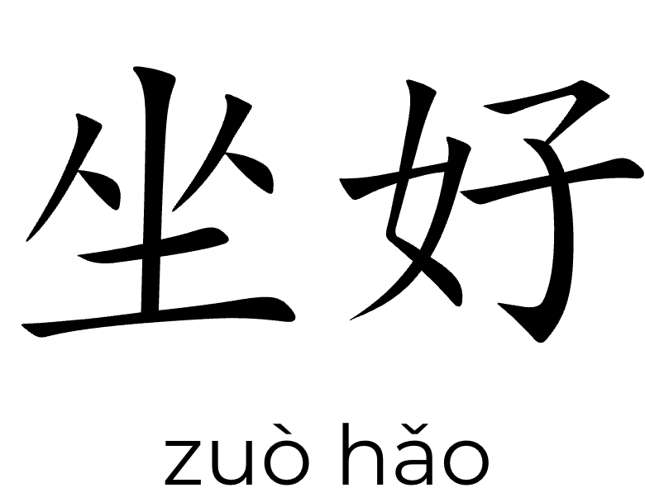
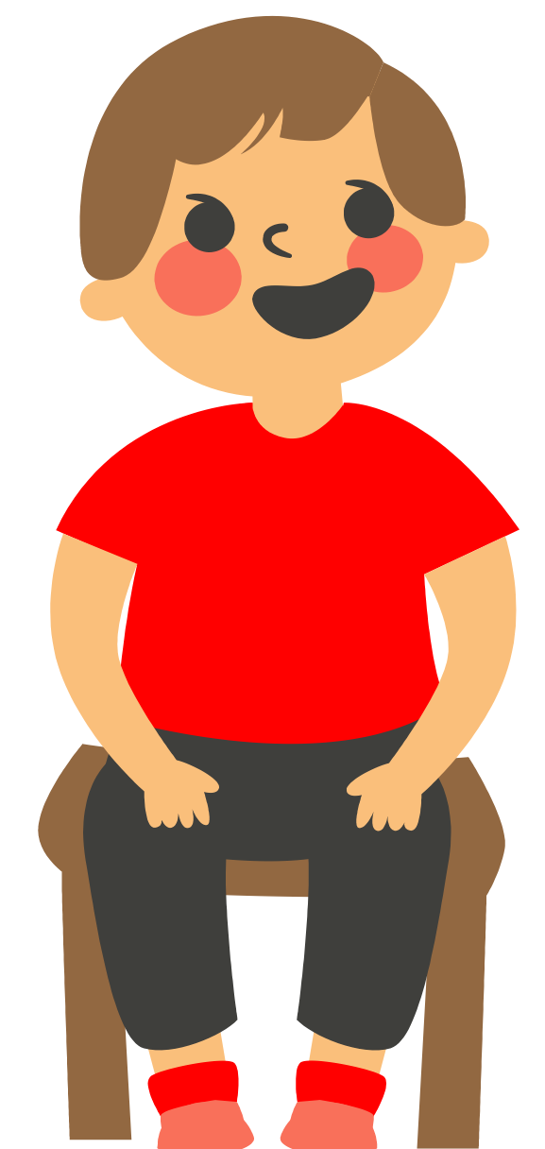
课堂用语
Kètáng yòngyǔ
sit nicely

Slide 4
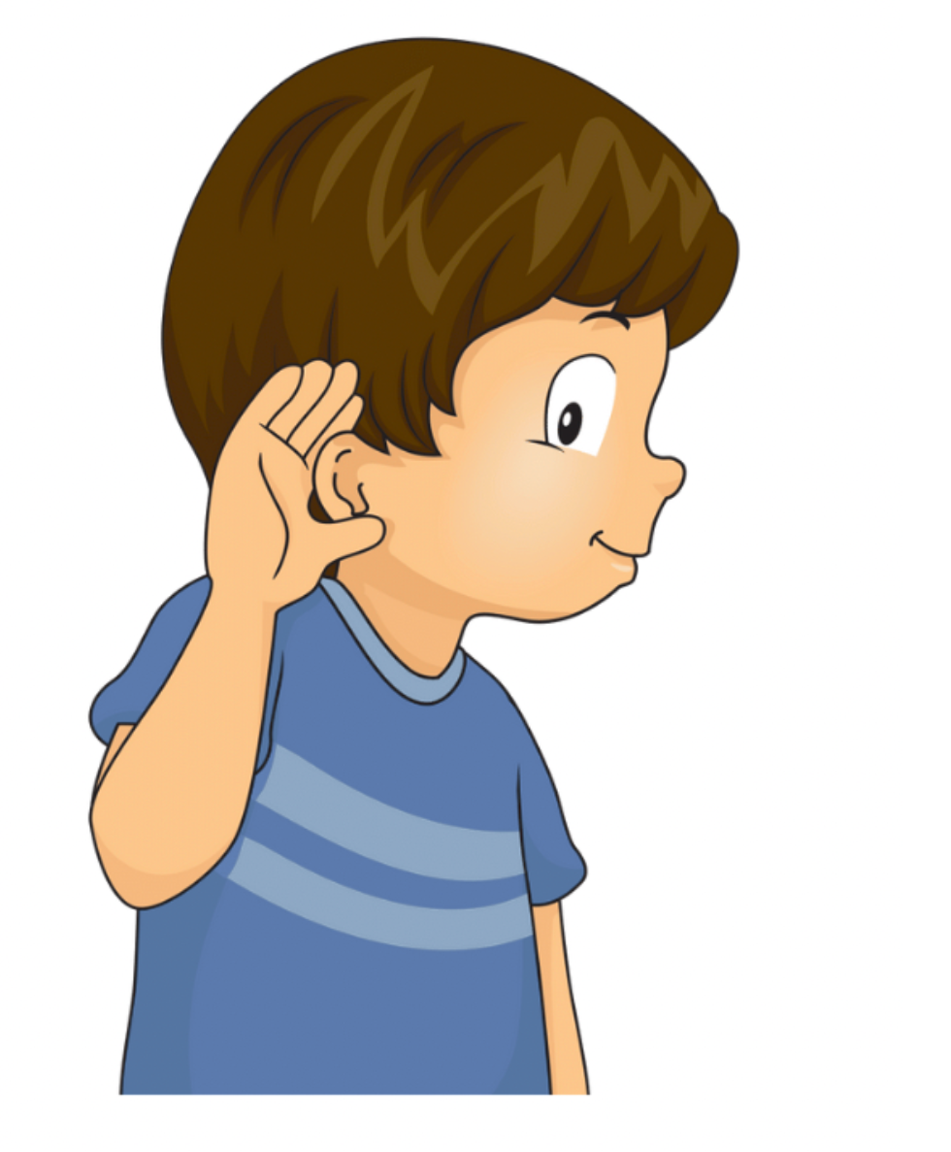

课堂用语
Kètáng yòngyǔ
listen

Slide 5
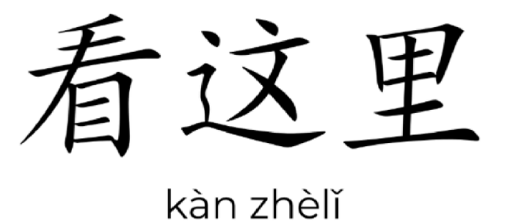
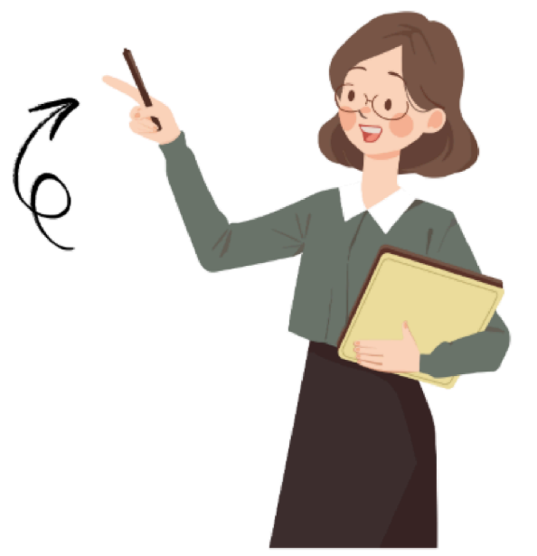
课堂用语
Kètáng yòngyǔ
eyes on me

Slide 6

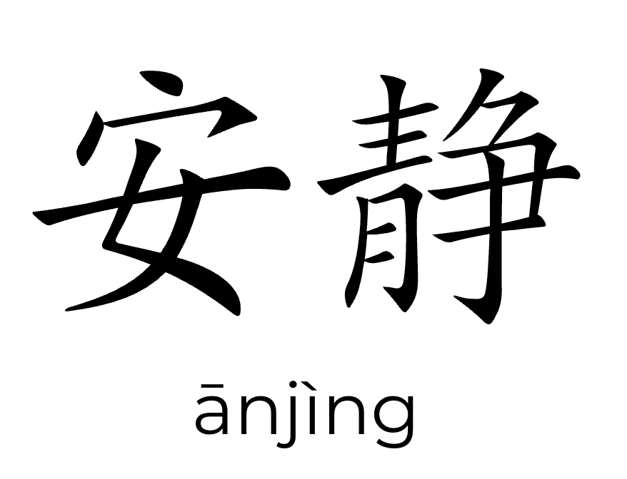
课堂用语
Kètáng yòngyǔ
quiet

Slide 7
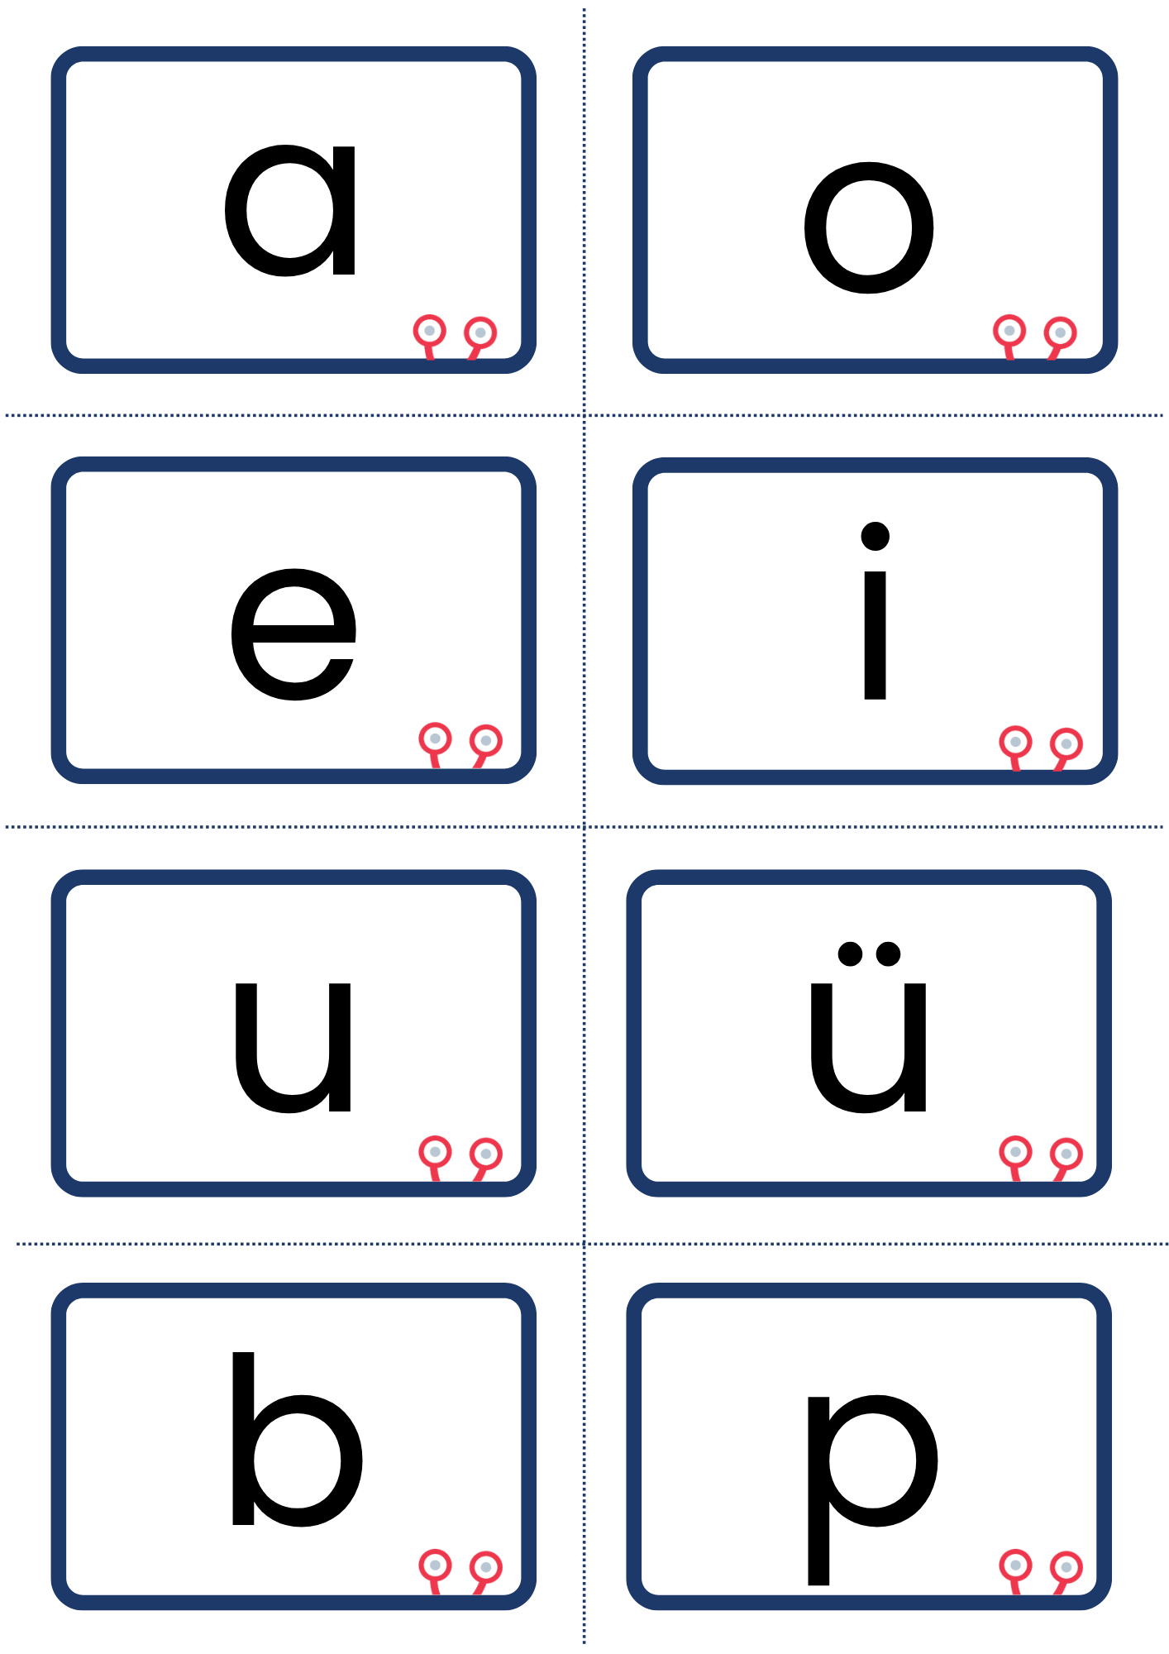
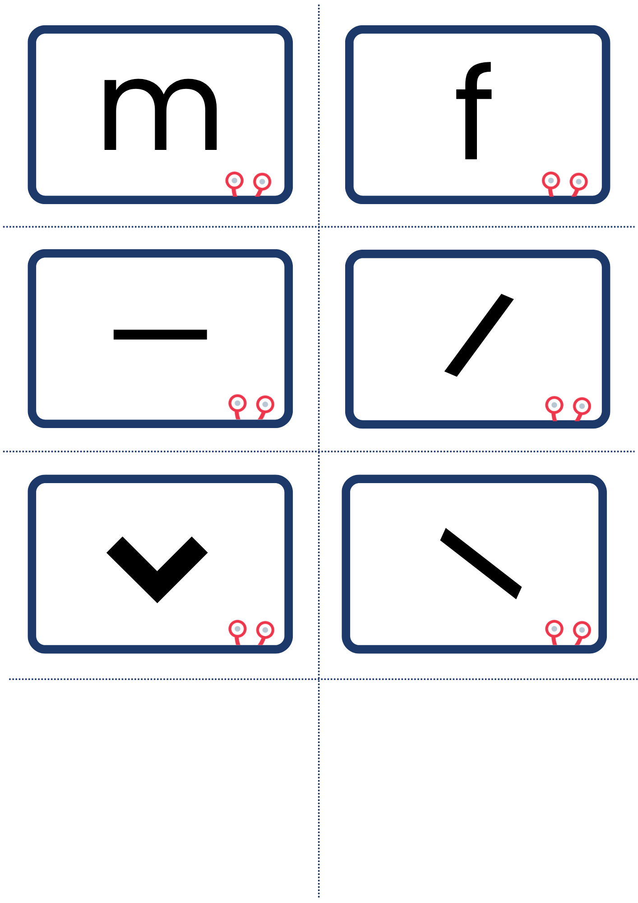
复习拼音
Fùxí pīnyīn

Slide 8



什么不见了？
Shénme bú jiàn le?
a
o
e
i
u
ü
a
a
a
m + a
a
mā
Notes:
thêm cô cầm flashcard tongxue

Slide 9
什么不见了？
Shénme bú jiàn le?
a
o
e
i
u
ü
f + o
fó
Notes:
thêm cô cầm flashcard tongxue

Slide 10
什么不见了？
Shénme bú jiàn le?
a
o
e
i
u
ü
é
Notes:
thêm cô cầm flashcard tongxue

Slide 11
什么不见了？
Shénme bú jiàn le?
a
o
e
i
u
ü
ǘ
Notes:
thêm cô cầm flashcard tongxue

Slide 12
什么不见了？
Shénme bú jiàn le?
b
p
m
f
f + u
fǔ
Notes:
thêm cô cầm flashcard tongxue

Slide 13
什么不见了？
Shénme bú jiàn le?
a
o
e
i
u
ü
ě
Notes:
thêm cô cầm flashcard tongxue

Slide 14
什么不见了？
Shénme bú jiàn le?
a
o
e
i
u
ü
ǚ
Notes:
thêm cô cầm flashcard tongxue

Slide 15
什么不见了？
Shénme bú jiàn le?
a
o
e
u
i
ü
p + u
pū
Notes:
thêm cô cầm flashcard tongxue

Slide 16
什么不见了？
Shénme bú jiàn le?
b
p
m
f
m + i
mǐ
Notes:
thêm cô cầm flashcard tongxue

Slide 17
什么不见了？
Shénme bú jiàn le?
a
o
e
i
u
ü
p + a
pà
Notes:
thêm cô cầm flashcard tongxue

Slide 18
什么不见了？
Shénme bú jiàn le?
a
o
e
i
u
ü
b + o
bō
Notes:
thêm cô cầm flashcard tongxue

Slide 19
什么不见了？
Shénme bú jiàn le?
b
p
m
f
b + a
bà
Notes:
thêm cô cầm flashcard tongxue

Slide 20
什么不见了？
Shénme bú jiàn le?
a
o
e
i
u
ü
p + a
pá
Notes:
thêm cô cầm flashcard tongxue

Slide 21
什么不见了？
Shénme bú jiàn le?
a
o
e
u
i
ü
m + u
mǔ
Notes:
thêm cô cầm flashcard tongxue

Slide 22
什么不见了？
Shénme bú jiàn le?
b
p
m
f
p + i
pī
Notes:
thêm cô cầm flashcard tongxue

Slide 23
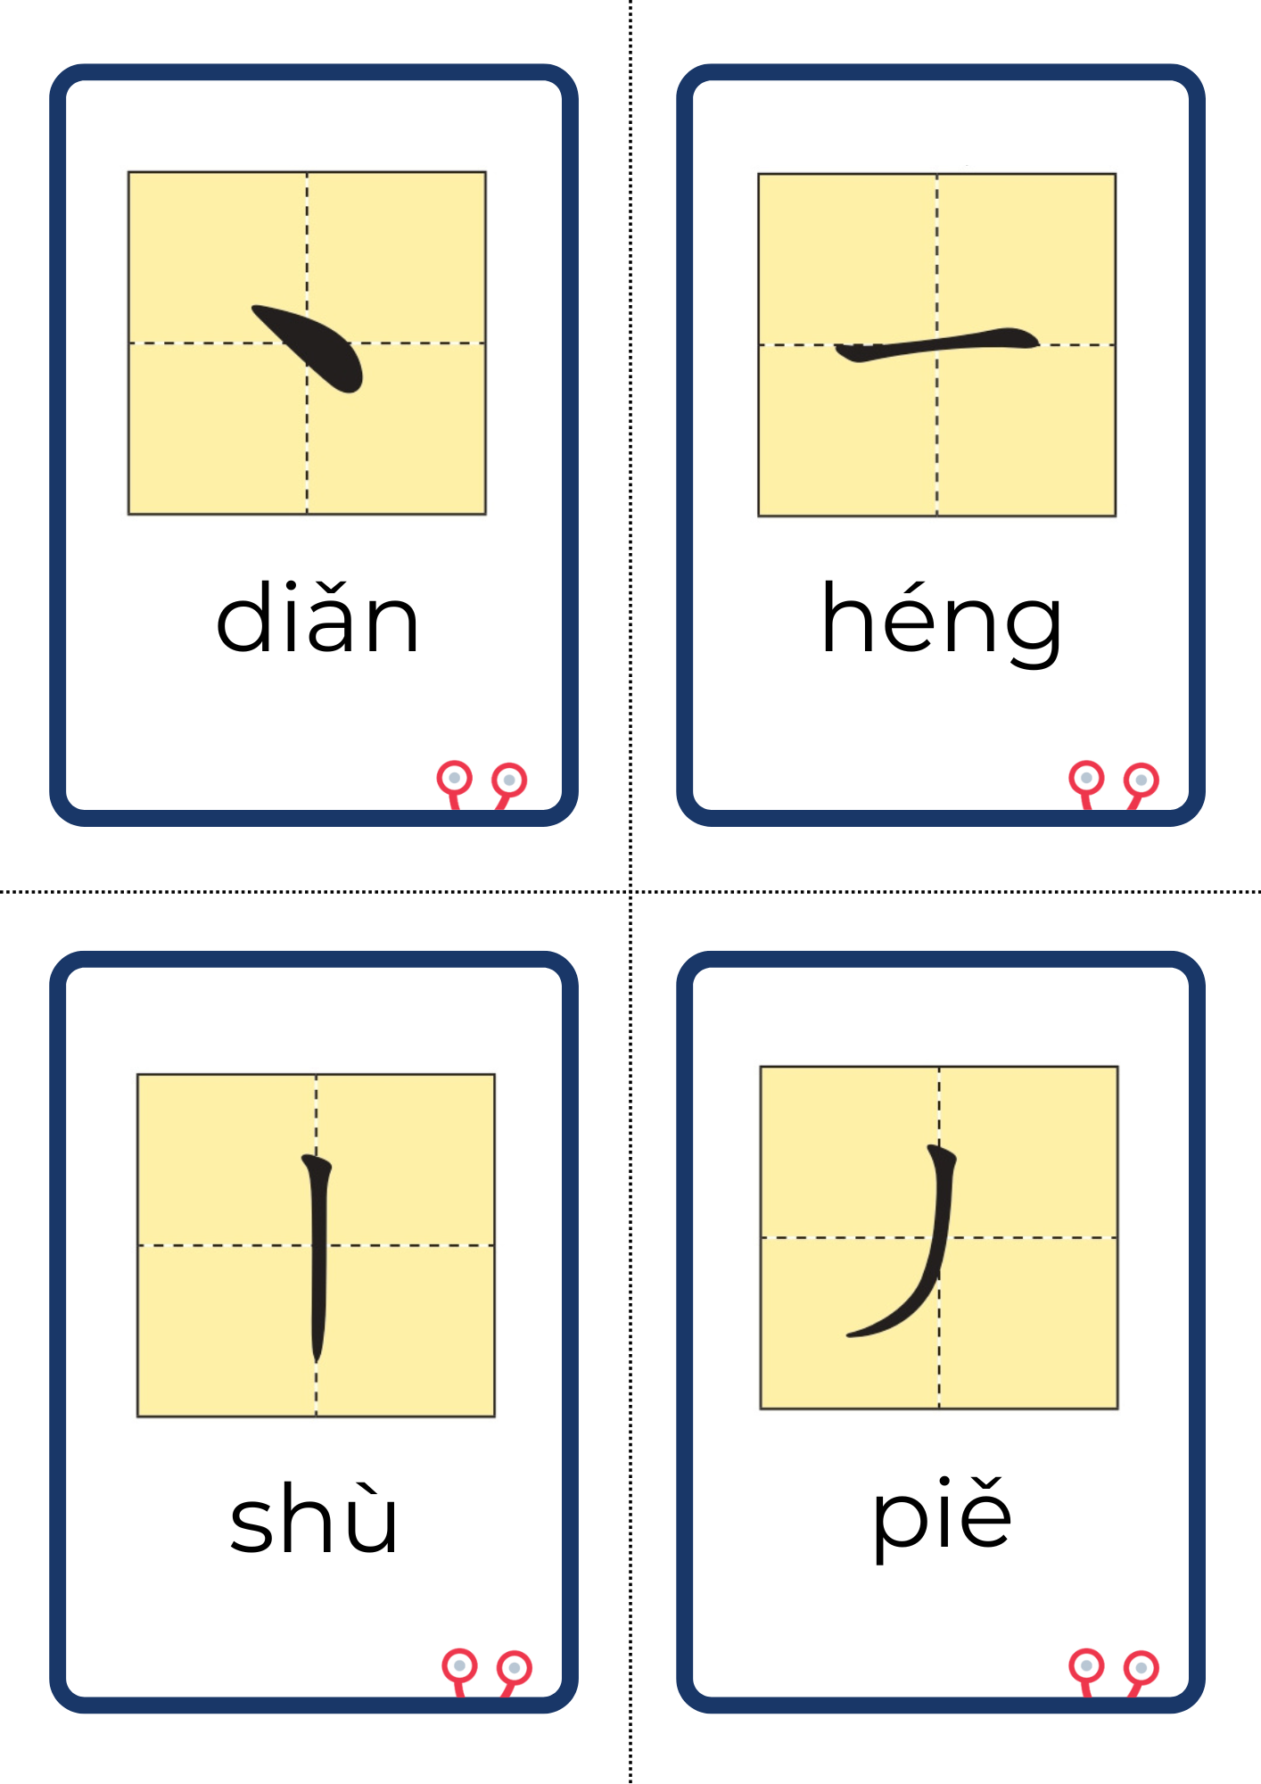
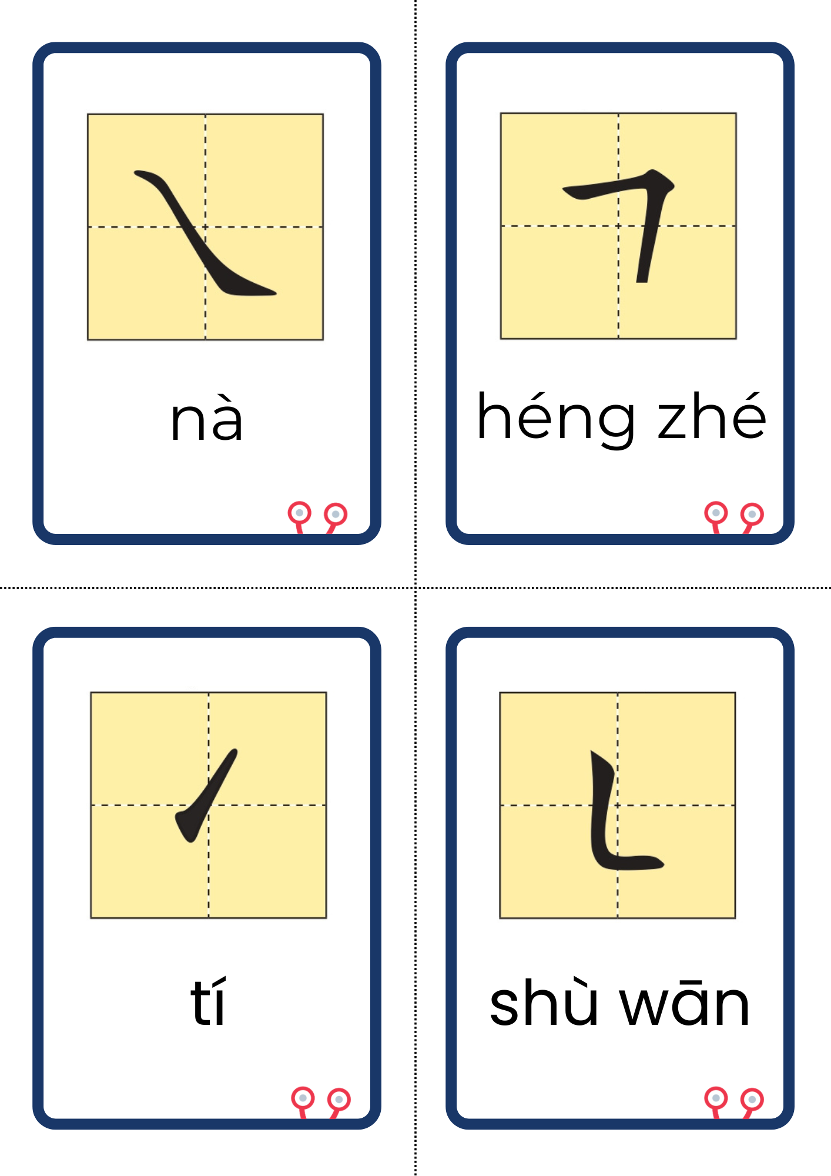
复习笔画
Fùxí bǐhuà

Slide 24
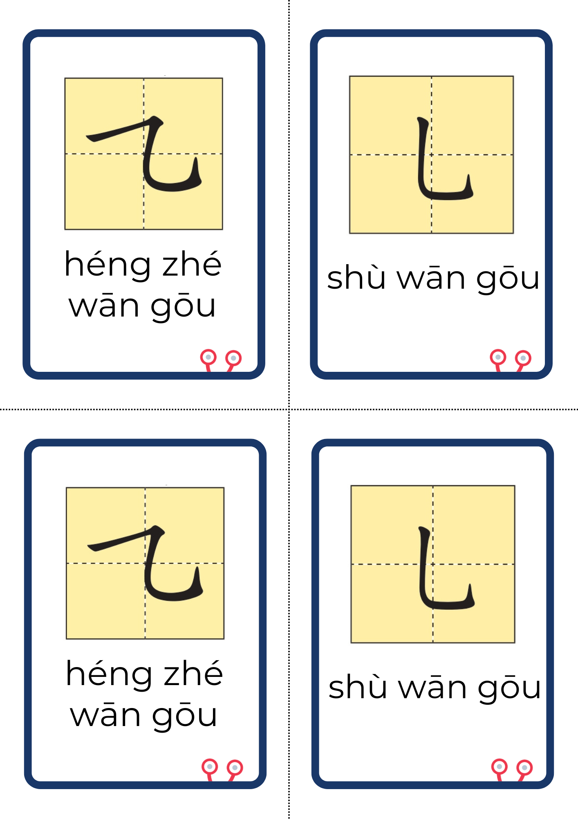
复习笔画
Fùxí bǐhuà
shù wān

Slide 25


拍一拍
Pāi yī pāi

Slide 26
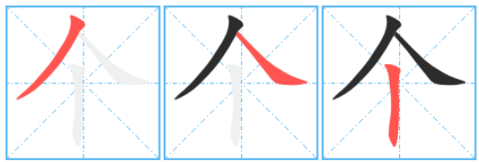
找出缺少的笔画
Zhǎo chū quēshǎo de bǐhuà

Slide 27
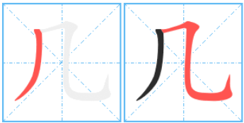
找出缺少的笔画
Zhǎo chū quēshǎo de bǐhuà

Slide 28
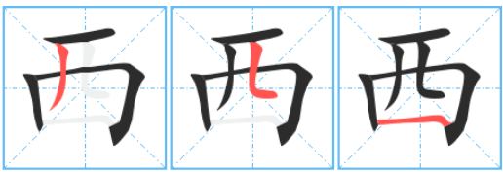
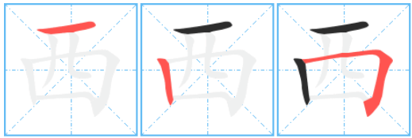
找出缺少的笔画
Zhǎo chū quēshǎo de bǐhuà

Slide 29
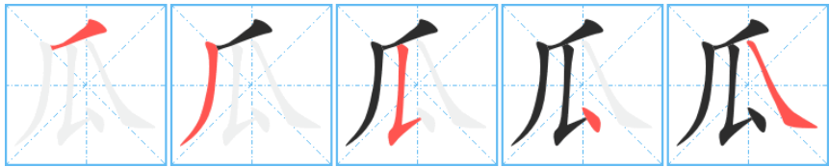
找出缺少的笔画
Zhǎo chū quēshǎo de bǐhuà

Slide 30

找出缺少的笔画
Zhǎo chū quēshǎo de bǐhuà

Slide 31
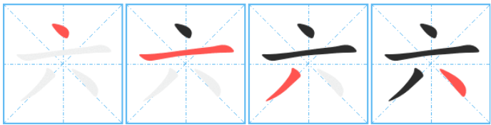
找出缺少的笔画
Zhǎo chū quēshǎo de bǐhuà

Slide 32
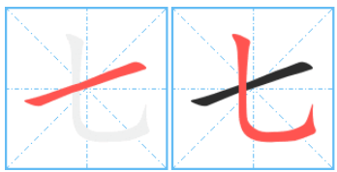
找出缺少的笔画
Zhǎo chū quēshǎo de bǐhuà

Slide 33
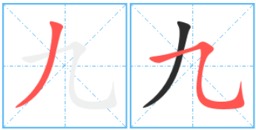
找出缺少的笔画
Zhǎo chū quēshǎo de bǐhuà

Slide 34
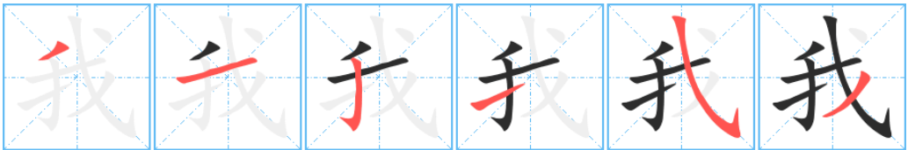
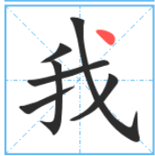
找出缺少的笔画
Zhǎo chū quēshǎo de bǐhuà

Slide 35
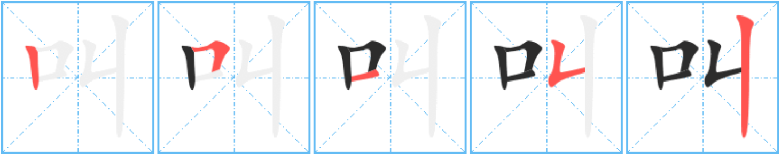
找出缺少的笔画
Zhǎo chū quēshǎo de bǐhuà

Slide 36
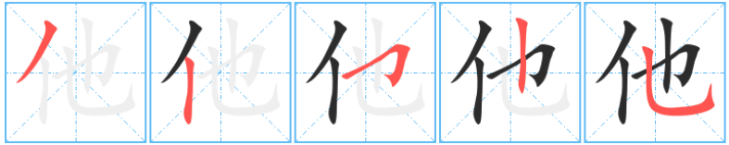
找出缺少的笔画
Zhǎo chū quēshǎo de bǐhuà

Slide 37

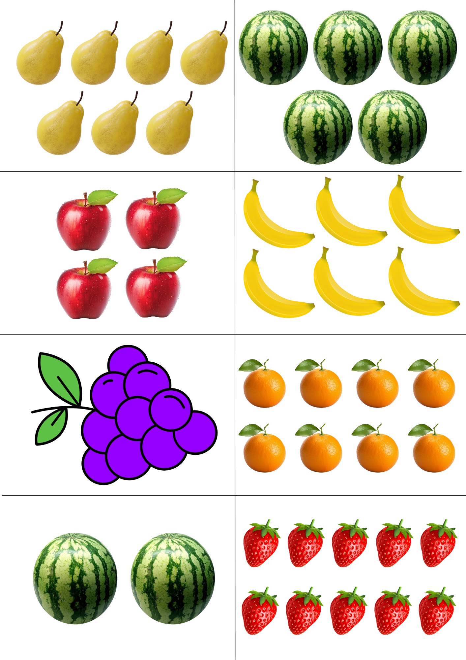
如对就大声读
Rú duì jiù dàshēng dú
四个苹果
sì gè píngguǒ

Slide 38

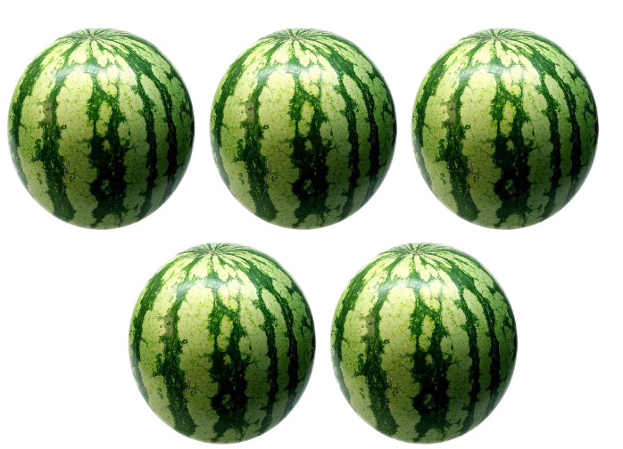
如对就大声读
Rú duì jiù dàshēng dú
六个西瓜
liù gè xīguā

Slide 39
是不是？
Shì bùshì?
六
个香蕉
gè xiāngjiāo
liù

Slide 40
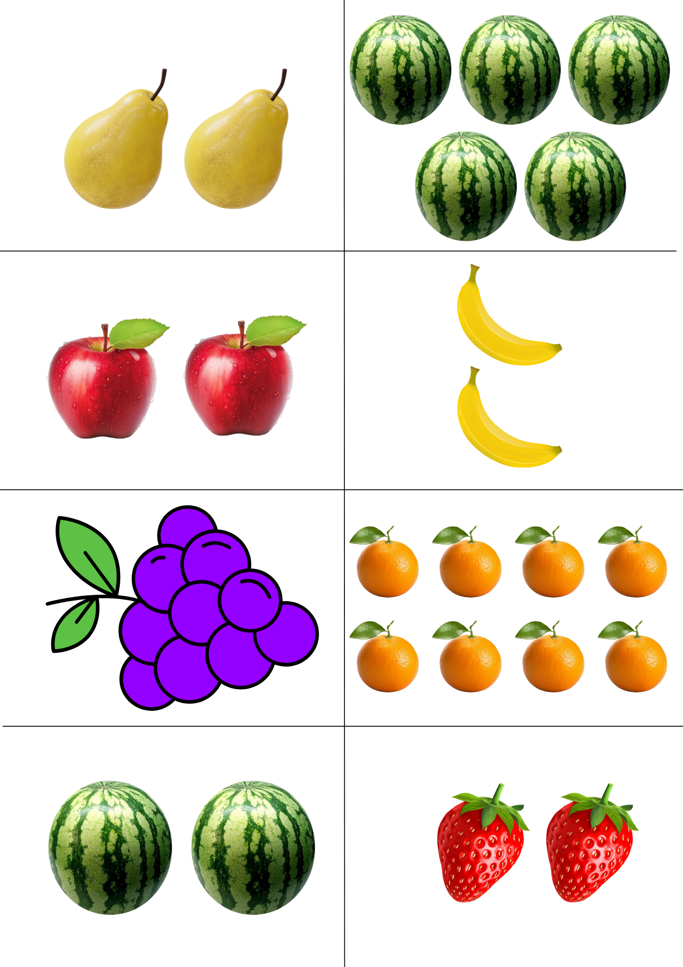
是不是？
Shì bùshì?
二
个梨
gè lí
èr

Slide 41
是不是？
Shì bùshì?
个葡萄
十
gè pútao
shí

Slide 42
是不是？
Shì bùshì?
两
八
个苹果
liǎng
bā
gè píngguǒ

Slide 43
是不是？
Shì bùshì?
两
个西瓜
gè xīguā
liǎng

Slide 44
是不是？
Shì bùshì?
个草莓
两
gè cǎoméi
liǎng

Slide 45
是不是？
Shì bùshì?
一个苹果
yí gè píngguǒ

Slide 46
是不是？
Shì bùshì?
一个梨
yí gè lí

Slide 47
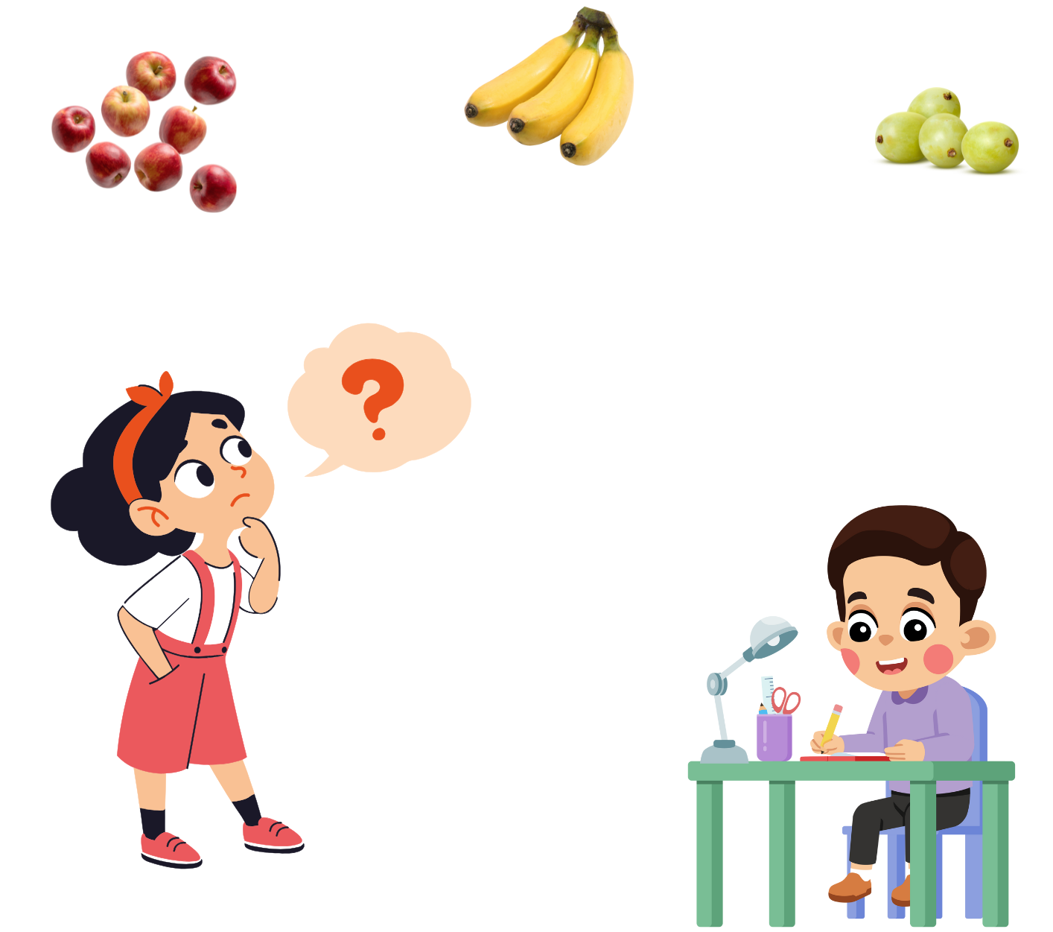
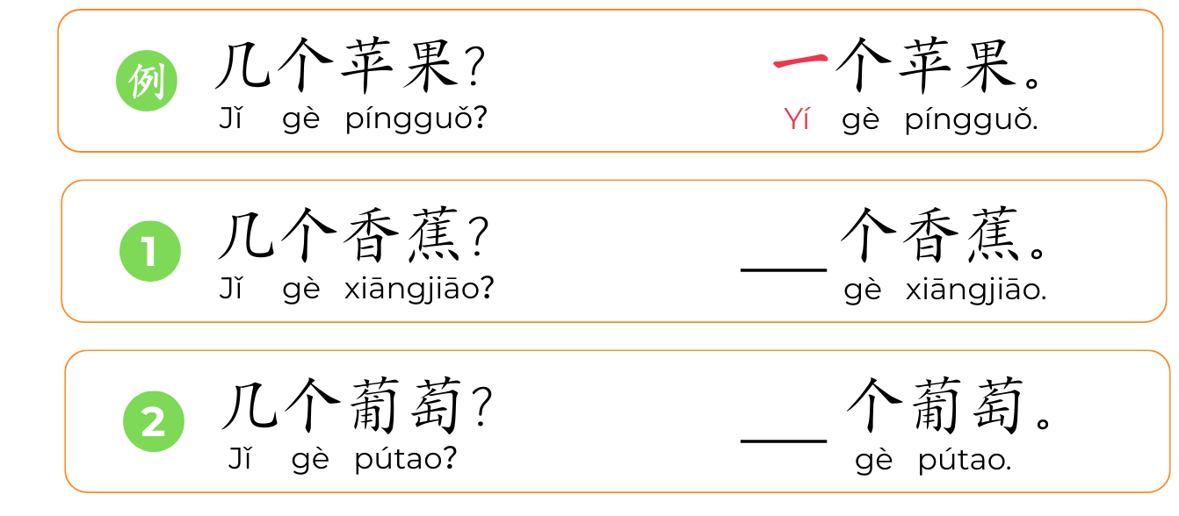
小侦探
Xiǎo zhēntàn
一个苹果。 Yí gè píngguǒ.
几个苹果？ Jǐ gè píngguǒ?

Slide 48
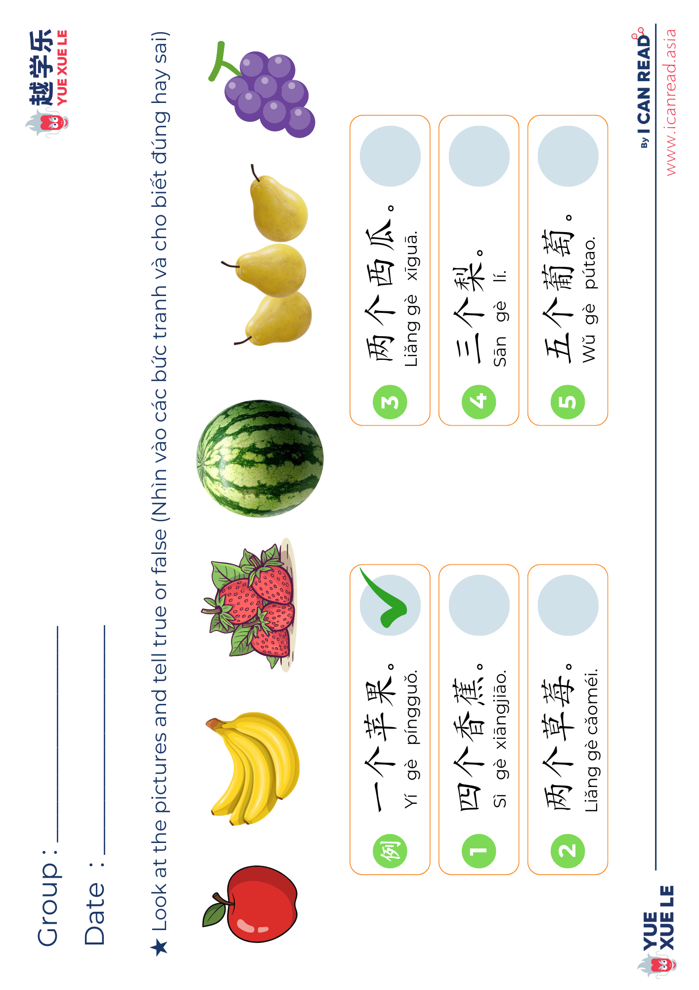


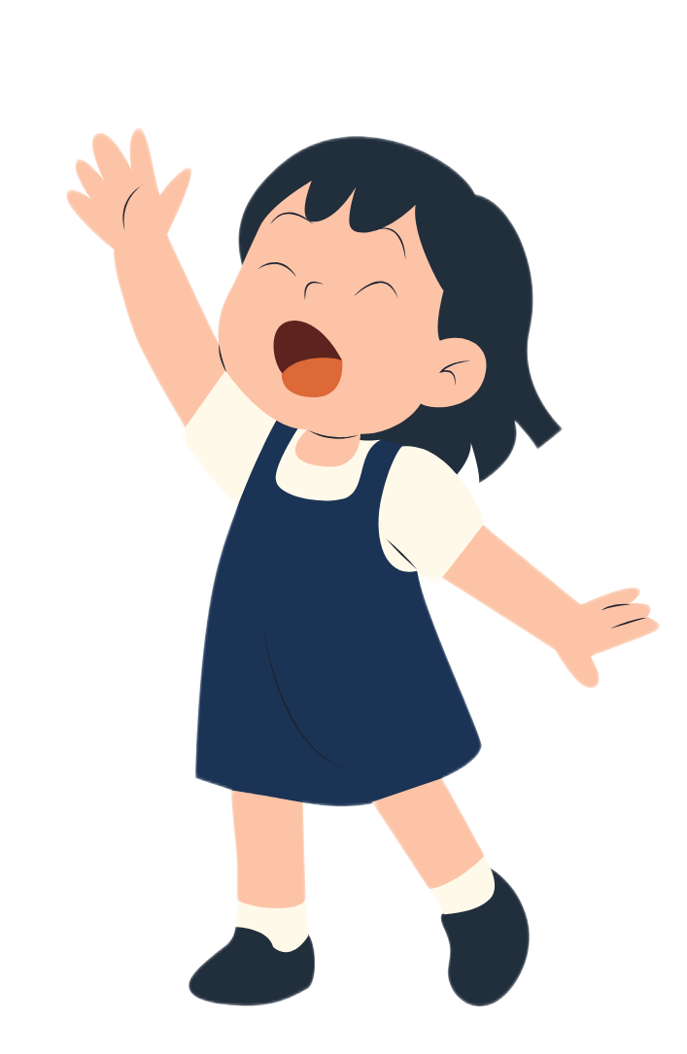

传信
Chuán xìn
一个苹果
Yígè píngguǒ
一个苹果
Yígè píngguǒ
Notes:
thêm cô cầm flashcard tongxue

Slide 49

判断对错
Pànduàn duì cuò

Slide 50

判断对错
Pànduàn duì cuò

Slide 51
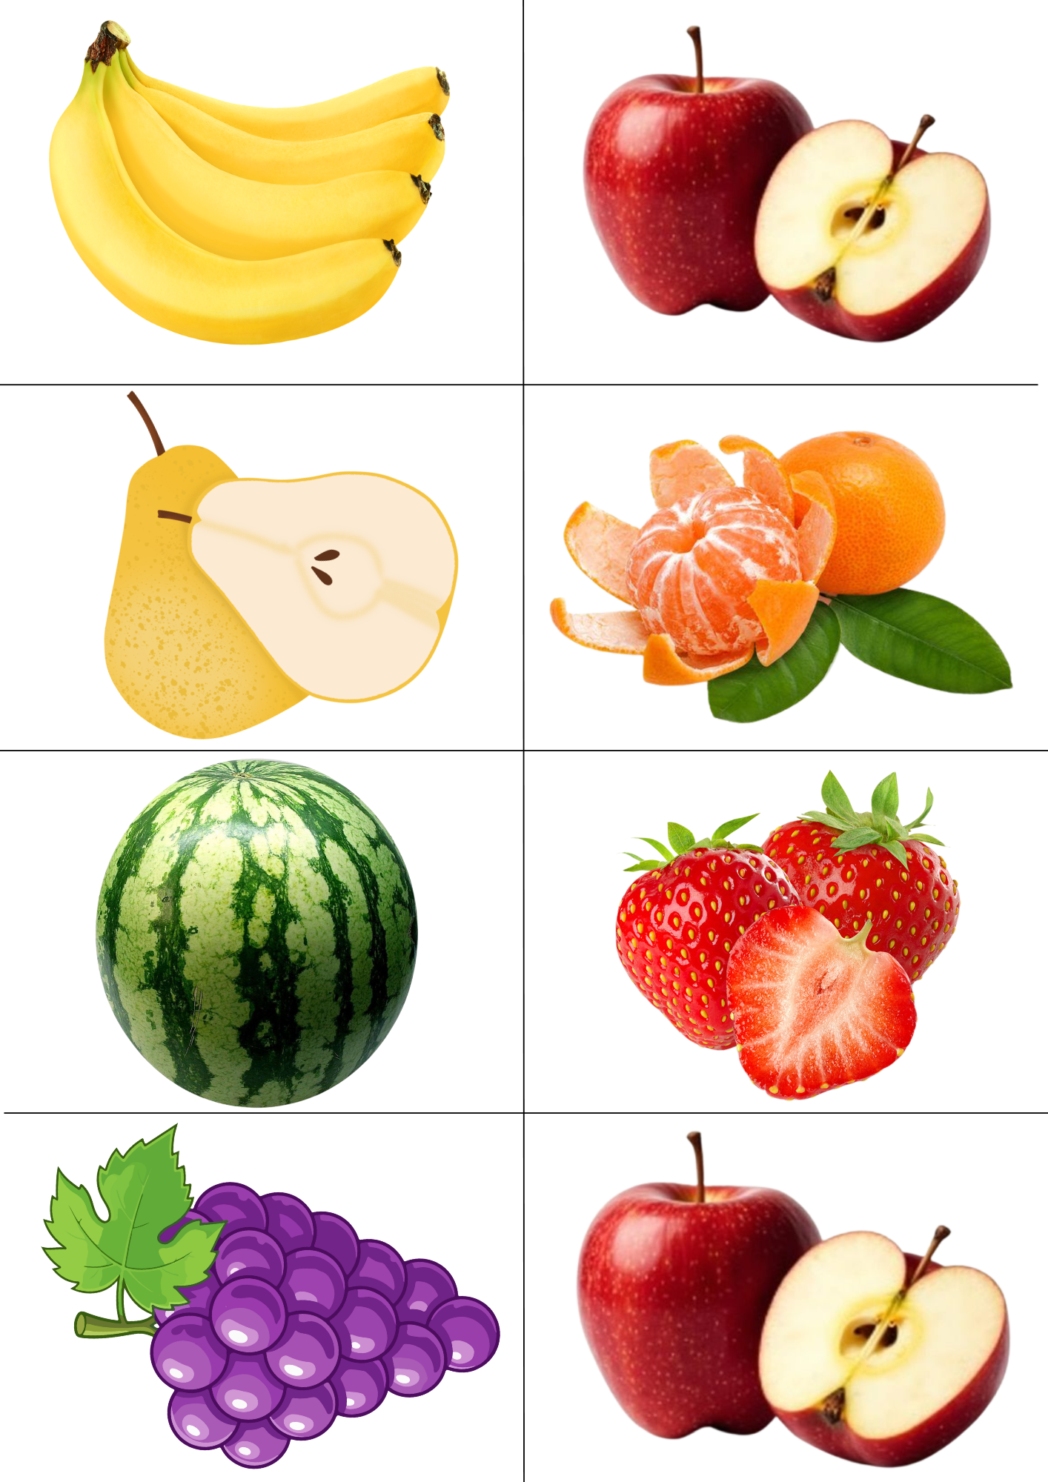
总结
Zǒng jié
苹果
橘子
草莓
píngguǒ
júzi
cǎoméi
香蕉
葡萄
梨
西瓜
xiāngjiāo
pútao
lí
xīguā

Slide 52
再见！
Zàijiàn!

